Slide 1
Государственное учреждение образования «Средняя школа №8 г. Мозыря»
Деятельность СППС

Slide 2
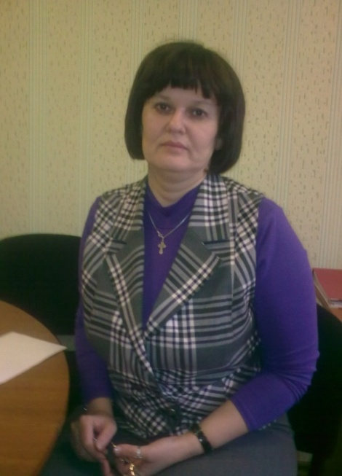
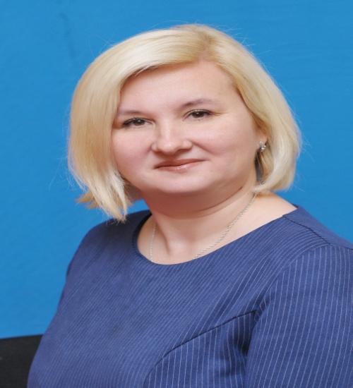
Специалисты СППС
Педагоги-психологи:
Тетерина Светлана Александровна
Стаж работы - 21 год,
высшая квалификационная
категория
Зубчонак Юлия Валерьевна
Стаж работы – 12 лет,
первая квалификационная
категория

Slide 3
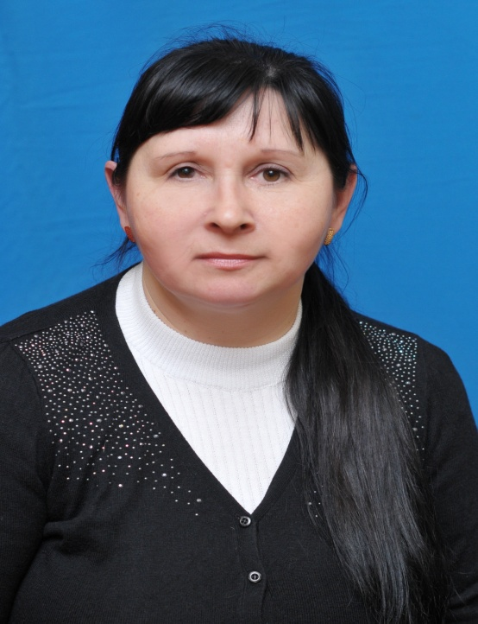
Педагог социальный
Краменская Елена Александровна
Стаж работы в данном учреждении
15 лет,
первая квалификационная
категория

Slide 4
Целью деятельности СППС
школы является содействие в создании условий для полноценного личностного развития, позитивной социализации, профессионального становления и жизненного самоопределения обучающихся

Slide 5
Основные задачи СППС:
-организация своевременной комплексной личностно-ориентированной социально-педагогической, психологической и правовой помощи обучающимся, а также тем из них, кто имеет проблемы в общении, обучении, развитии, социализации или находится в социально опасном положении;
- содействие в формировании эмоционально благоприятной атмосферы в педагогических коллективах учреждения образования, семьях обучающихся и их социальном окружении;

Slide 6
-предупреждение семейного неблагополучия, социального сиротства, насилия в отношении детей и профилактика асоциального поведения, безнадзорности, правонарушений обучающихся, пропаганда здорового образа жизни;
- повышение психолого-педагогической и правовой культуры всех участников образовательного процесса

Slide 7
Девиз нашей работы

Slide 8
Профилактика,
просвещение
консультирование,
коррекционно-развивающая работа
методическая работа
Основные направления деятельности
СППС школы
Диагностика (исследование, изучение)
работа по защите прав и законных интересов детей

Slide 9
Системный подход к решению проблем Модель работы
Модель работы
Взаимодействие с педагогами
Сотрудничество с родителями
Взаимодействие с социумом
Работа с детьми

Slide 10
Формы и методы сотрудничества с семьей
Индивидуальные
Посещение семьи
Индивидуальная
беседа
Психолого-педагогическая консультация
Переписка с родителями в Интернете
Телефонное общение

Slide 11
Групповые
Групповые беседы и консультации
Психологические тренинги
Родительский лекторий для различных групп риска
Лекции , беседы, практикумы, совместные творческие дела
Заседание совета профилактики
Школа для родителей «Содействие»
Коллективные

Slide 12
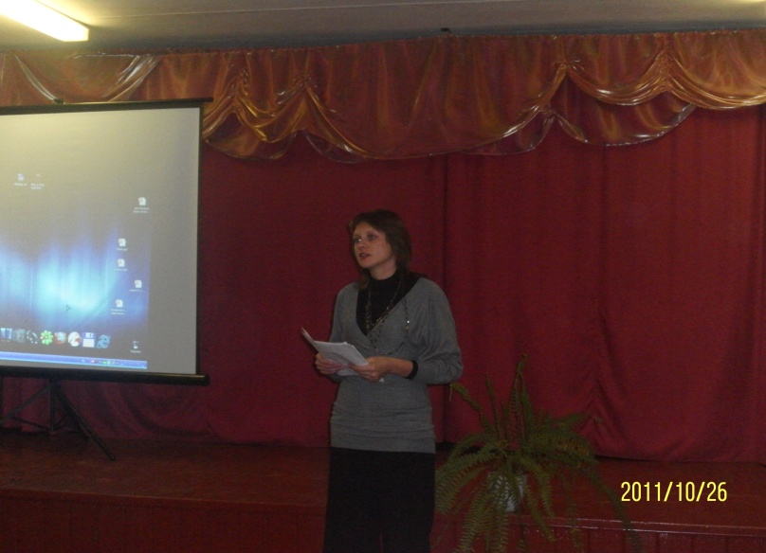
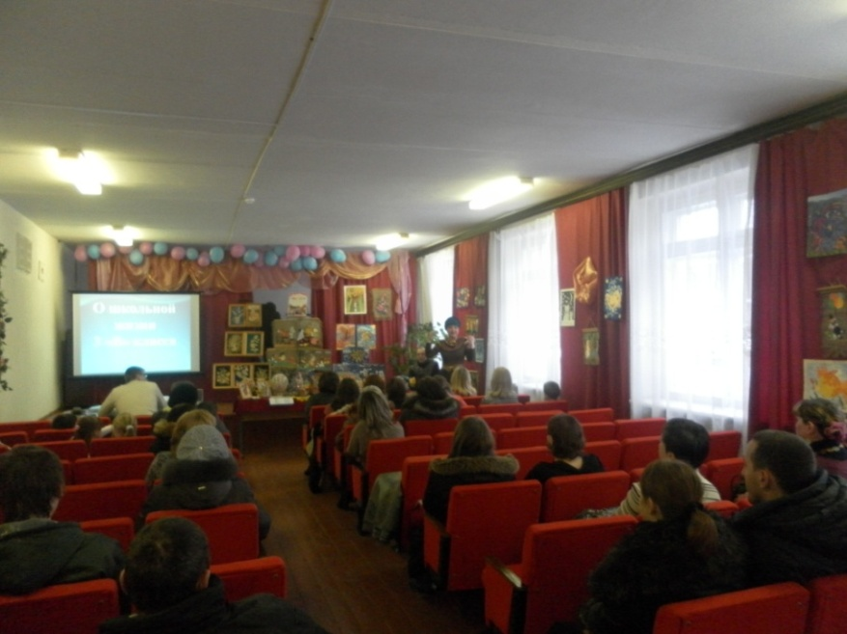
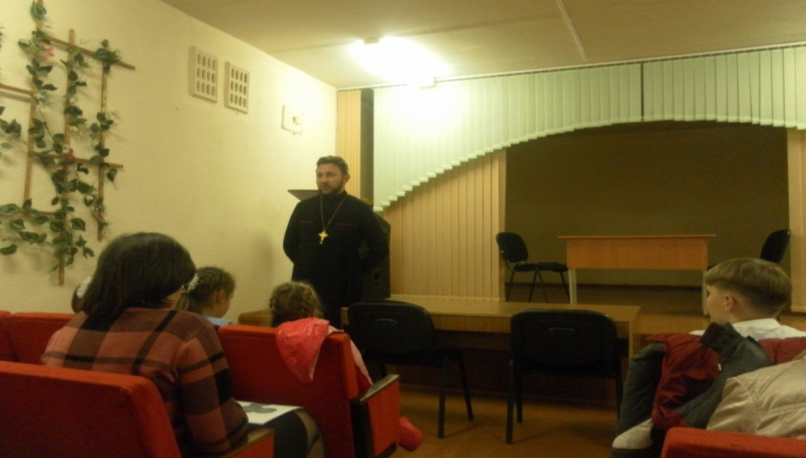
Моя семья- моё богатство (школа для родителей «Содействие»)

Slide 13
Помощь в организации досуга.
Включение школьников в общественно полезную трудовую деятельность
Создание ситуации успешности. Включение ребят в критический анализ своих поступков, предоставляя убедительные аргументы
Диагностика
Индивидуальные консультации
Беседы , лекции
Коллективные творческие дела
Экскурсии, походы, просмотр и обсуждение видеофильмов
Посещение на дому, контроль посещаемости и успеваемости
Методы работы с учащимися
Формы работы с учащимися

Slide 14
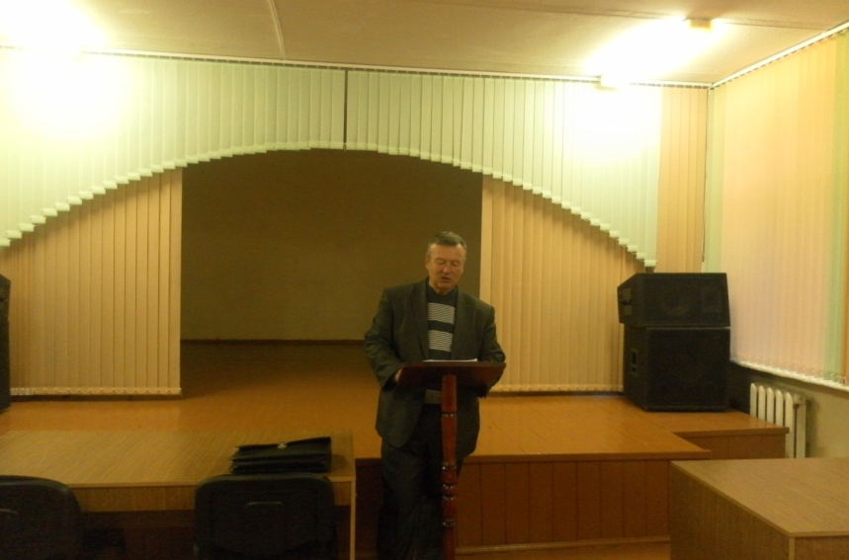
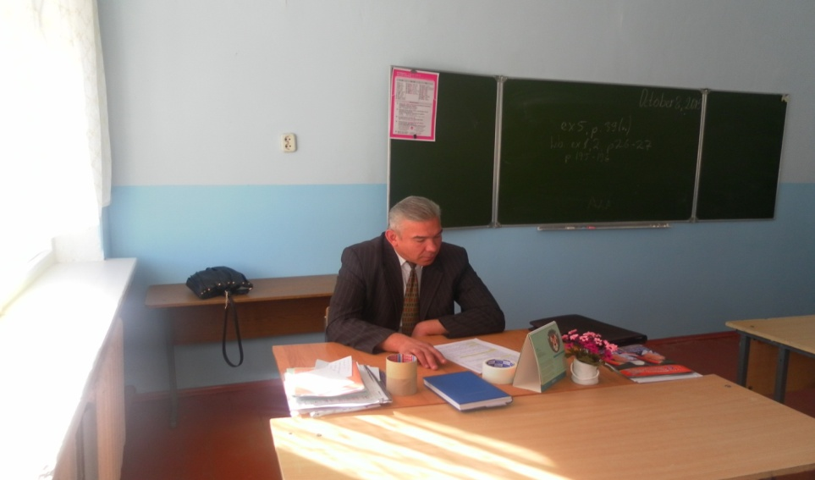
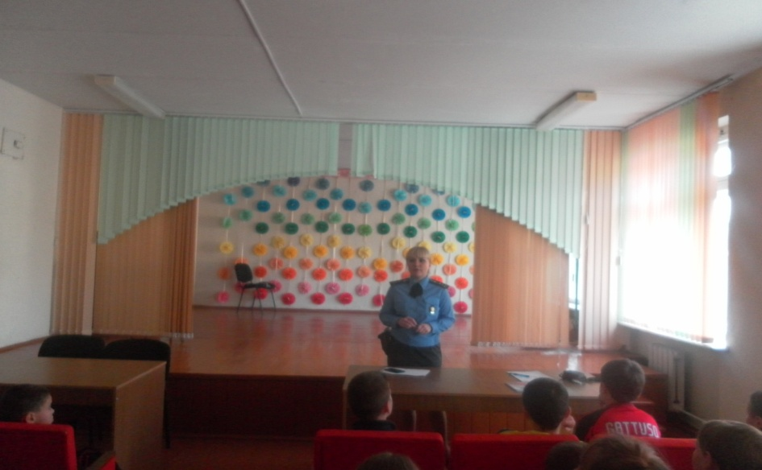
Воспитание детей – творческое занятие и скорее искусство, чем наука. Б. Беттелхейм

Slide 15
Методы и формы
взаимодействия с педагогами
Опросные формы
Консультации
Тренинги,
деловые игры, круглые столы
Лекции, семинары-практикумы

Slide 16
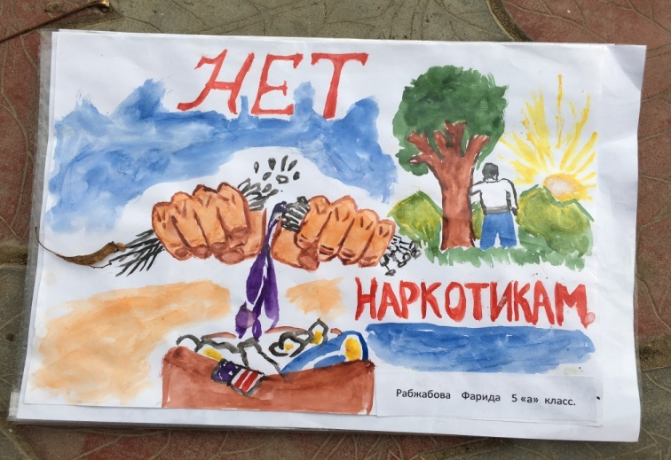
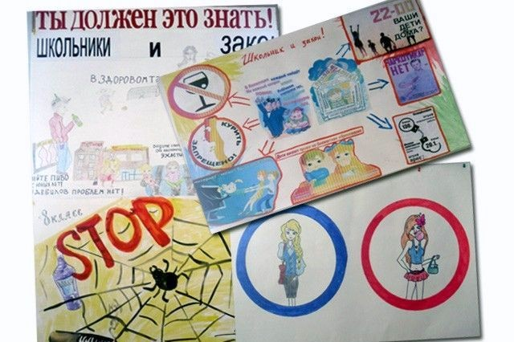
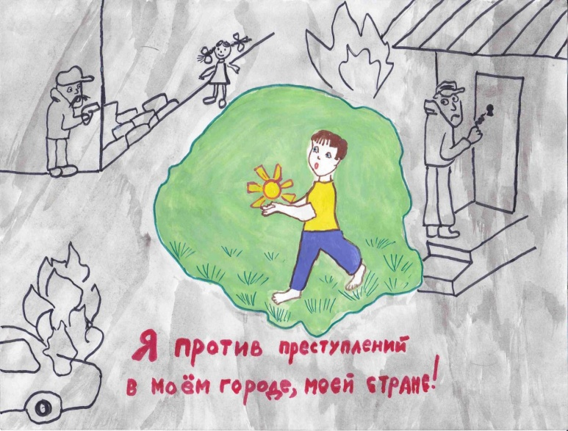
Одним из основных направлений
профилактической работы школы, в том числе и СППС, является превенция правонарушений,
преступлений и безнадзорности среди учащихся

Slide 17
Структура работы школы по профилактике правонарушений, преступлений и безнадзорности среди учащихся
Организационно- административная работа
Работа с семьей
Организационно- методическая работа
Деятельность СППС
Формирование навыков ЗОЖ
Правовое просвещение учащихся

Slide 18
Сравнительный анализ правонарушений по школе

Slide 19
Анализ противоправных деяний за 5 лет

Slide 20
Лучший способ сделать детей хорошими – это сделать их счастливыми. О. Уайльд

